Slide 1
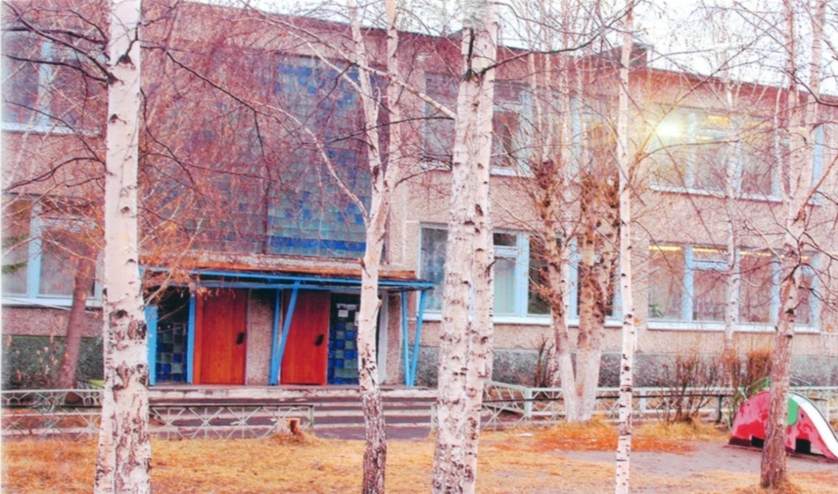
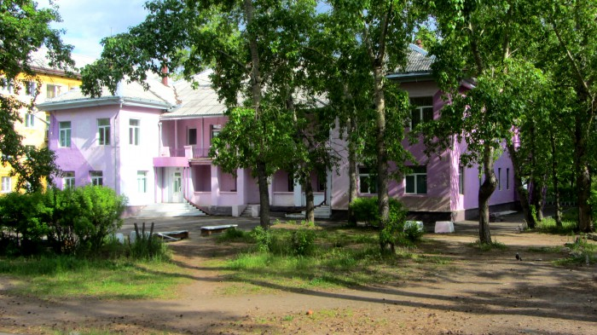
АНАЛИЗ ПРАКТИКИ СЕТЕВОГО ВЗАИМОДЕЙСТВИЯ И СОТРУДНИЧЕСТВА
Братского педагогического колледжа и МБДОУ «ДСКВ №102», МБДОУ «ДСОВ №101» за период 2014-2017 гг.
материалы педагогического совещания от 31.05.2017г.

Slide 2
НЕОБХОДИМОСТЬ ОРГАНИЗАЦИИ СЕТЕВОГО ВЗАИМОДЕЙСТВИЯ
отсутствие у некоторых обучающихся профессионального интереса к профессии на начальном этапе обучения;
сложности выпускников в профессиональной адаптации;
недостаточная профессиональная компетентность молодых специалистов и практических работников ДОО;
отсутствие системы профессионального общения в рамках научно-методических исследований вопросов дошкольного образования.

Slide 3
ЦЕЛЬ ПРАКТИКИ СЕТЕВОГО ВЗАИМОДЕЙСТВИЯ
повышение качества подготовки выпускников специальности 44.02.01 Дошкольное образование и профессиональной компетентности практических работников дошкольных образовательных организаций
ЗАДАЧИ ПРАКТИКИ СЕТЕВОГО ВЗАИМОДЕЙСТВИЯ
разработка и утверждение нормативно-правовой базы, определяющей требования к реализации программы;
обновление форм взаимодействия с социальными партнерами;
совершенствование предметно-пространственной развивающей среды ДОО;
повышение компетентности и уровня профессионального мастерства педагогов;
повышение качества профессиональной компетентности выпускников на основе сетевого взаимодействия;
совершенствование механизмов, форм и методов сетевого взаимодействия между дошкольными образовательными организациями и колледжем;
ресурсное обеспечение сетевого взаимодействия БПК ФГБОУ ВО «БрГУ» с дошкольными образовательными организациями;
создание условий для сетевого взаимодействия реализации ППССЗ заявленной специальности;
разработка критериев и показателей оценки эффективности реализуемой программы;
рефлексия качества сетевого взаимодействия БПК ФГБОУ ВО «БрГУ» с дошкольными образовательными организациями.

Slide 4
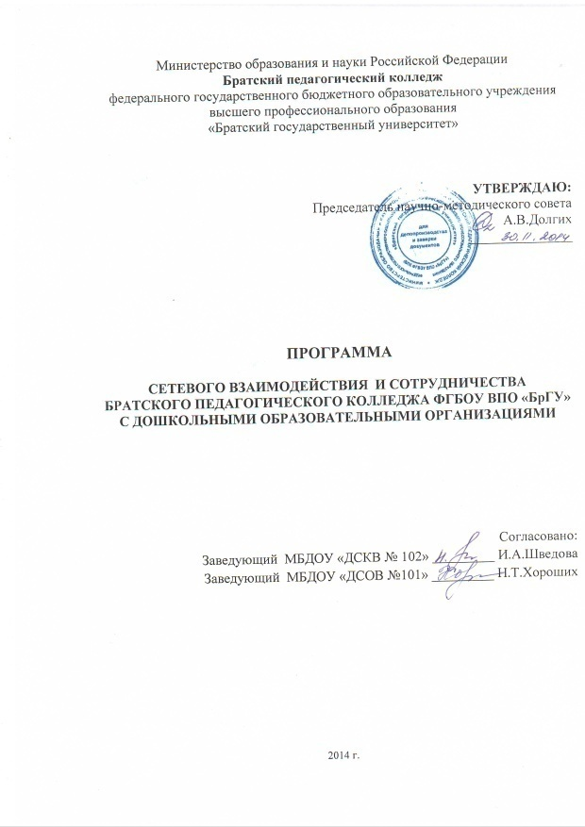
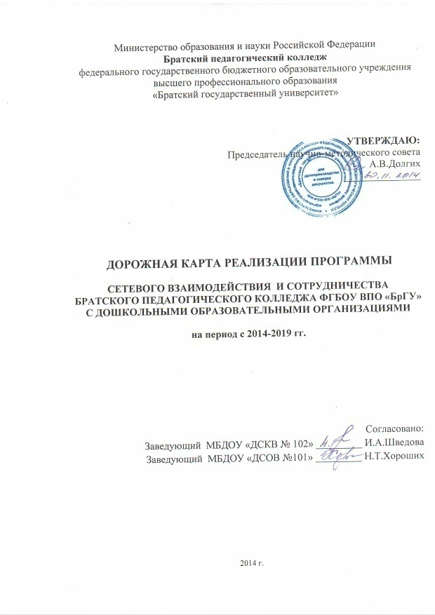
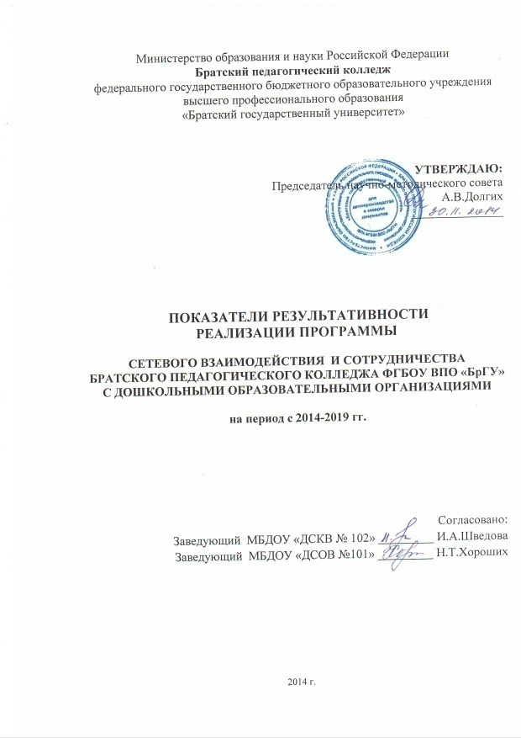
РАЗРАБОТАНЫ
Программа сетевого взаимодействия и сотрудничества Братского педагогического колледжа ФГБОУ ВО «БрГУ» с дошкольными образовательными организациями;
Дорожная карта реализации программы сетевого взаимодействия и сотрудничества Братского педагогического колледжа ФГБОУ ВО «БрГУ» с дошкольными образовательными организациями на период с 2014-2019гг.;
Показатели результативности реализации программы сетевого взаимодействия и сотрудничества Братского педагогического колледжа ФГБОУ ВО «БрГУ» с дошкольными образовательными организациями на период с 2014-2019гг.;
Форма договора о сетевом взаимодействии и сотрудничестве Братского педагогического колледжа ФГБОУ ВО «БрГУ» с дошкольными образовательными организациями;

Slide 5
БРАТСКИМ ПЕДАГОГИЧЕСКИМ КОЛЛЕДЖЕМ ЗАКЛЮЧЕНЫ ДОГОВОРА О СЕТЕВОМ ВЗАИМОДЕЙСТВИИ И СОТРУДНИЧЕСТВЕ
Братский педагогический колледж
МБДОУ «ДСОВ» №101
МБДОУ «ДСКВ» №102
МЕХАНИЗМЫ ВЗАИМОДЕЙСТВИЯ:
экспертиза и корректировка программной, учебной и методической документации колледжа и ДОО;
прохождение практики обучающимися колледжа на базах ДОО;
промежуточная и государственная итоговая аттестацию выпускников колледжа;
подготовка специалистов – воспитателей ДОО без отрыва от производства;
трудоустройство выпускников колледжа;
стажировка преподавателей колледжа на базах ДОО;
повышение квалификации педагогов ДОО;
участие обучающихся колледжа в мероприятиях ДОО;
участие педагогов ДОО в научно-методических мероприятиях колледжа.

Slide 6
ПОЛУЧЕННЫЕ РЕЗУЛЬТАТЫ
БЛОК 1. НОРМАТИВНО-ПРАВОВОЕ И МЕТОДИЧЕСКОЕ СОПРОВОЖДЕНИЕ СЕТЕВОГО ВЗАИМОДЕЙСТВИЯ И СОТРУДНИЧЕСТВА
разработана программа, дорожная карта и показатели реализации сетевого взаимодействия и сотрудничества БПК ФГБОУ ВО «БрГУ» с дошкольными образовательными организациями;
заключены договоры о сетевом взаимодействии и сотрудничестве с МБДОУ «ДСКВ №102», МБДОУ «ДСОВ №101»;
в годовые планы колледжа и детских садов включены мероприятия, связанные с организацией сетевого взаимодействия;
с работодателями согласована учебно-нормативная документация ППССЗ: вариативная часть учебного плана, тематика ВКР, рабочие программы профессиональных модулей, программ практики, программы итоговой государственной аттестации, фонды оценочных средств;
в 2014 г. разработано содержание ППССЗ 44.02.01 Дошкольное образование по заочной форме обучения, которое также согласовано с работодателями;
разработаны программы курсов повышения квалификации для воспитателей: «Современные информационные и компьютерные технологии в образовании», «Современные тенденции в дошкольном образовании в условиях внедрения ФГОС», «Психолого-педагогические особенности воспитания детей раннего возраста в условиях внедрения ФГОС»;
разработана программа профессионального обучения для помощников воспитателей;
оформлены сборники региональных научно-методических и практических студенческих конференций;
оформлены методические рекомендации по организации практической подготовки студентов в соответствии с профессиональными модулями, по выполнению курсовых и выпускных квалификационных работ.

Slide 7
ПОЛУЧЕННЫЕ РЕЗУЛЬТАТЫ
БЛОК 2. ОРГАНИЗАЦИЯ ОБРАЗОВАТЕЛЬНОЙ ДЕЯТЕЛЬНОСТИ СТУДЕНТОВ В УСЛОВИЯХ СЕТЕВОГО ВЗАИМОДЕЙСТВИЯ И СОТРУДНИЧЕСТВА
результаты работы обсуждаются на педсоветах в колледже и ДОО, на педагогических конференциях по итогам практик, на заседаниях дисциплинарно-цикловой комиссии предметной подготовки;
специалисты ДОО являются рецензентами дипломных работ выпускников колледжа;
заведующие детскими садами приглашаются в состав ГЭК в период государственной итоговой аттестации в качестве председателей;
специалисты ДОО участвуют в промежуточной аттестации (по итогам изучения профильных междисциплинарных курсов и профессиональных модулей);
дошкольные образовательные учреждения предоставляют для прохождения практики современную производственную базу и оборудование;
руководители ДОО привлекаются к оформлению аттестационных листов по итогам практик,
воспитатели ДОО выступают с презентацией опыта работы на учебных занятиях и мастер-классах;
в 2017г. студенты привлечены к проведению межрегионального этапа XV Международной ярмарки социально-педагогических инноваций, которая была организована на базе МБУ ДО «Дворец творчества детей и молодежи» МО г. Братска и Братского педагогического колледжа;
студенты принимают активное участие в проведении мероприятий в период практики с воспитанниками ДОО;
в летний период руководители ДОО приглашают студентов старших курсов на работу, что способствует более успешной их профессиональной адаптации;
обучающиеся колледжа участвовали в проведении педагогического совещания ДОО «Экологическое воспитание дошкольников» (декабрь 2016г.), родительских собраний, что отмечено благодарностями руководителей ДОО;
в 2017г. студентка 4 курса специальности Царева Татьяна 44.02.01 приняла участие во II открытом региональном чемпионате «Молодые профессионалы» (WorldSkills Russia) Иркутской области.

Slide 8
ПОЛУЧЕННЫЕ РЕЗУЛЬТАТЫ
БЛОК 3. ПОВЫШЕНИЕ ПРОФЕССИОНАЛЬНОЙ КОМПЕТЕНТНОСТИ ПЕДАГОГОВ – УЧАСТНИКОВ СЕТЕВОГО ВЗАИМОДЕЙСТВИЯ
в колледже ежегодно проводятся курсы повышения квалификации для воспитателей дошкольных организаций по программам «Современные тенденции в дошкольном образовании в условиях внедрения ФГОС», «Психолого-педагогические особенности воспитания детей раннего возраста в условиях внедрения ФГОС», в период 2014-2017 г.г. повысили квалификацию более 100 педагогов ДОО.;
для реализации программы дополнительного образования «Педагогическое образование воспитателей ДОУ» на базе Межотраслевого регионального центра повышения квалификации и профессиональной переподготовки кадров ФГБОУ ВО «БрГУ» приглашаются ведущие преподаватели колледжа Ж.Н.Исаева, В.В.Судник, Н.С.Сюстина, А.Т.Хохлова, Е.А.Шарова;
преподаватели колледжа, отвечающие за освоение обучающимися профессионального учебного цикла, систематически проходят стажировку в ДОО;
педагогические коллективы ДОО получают от колледжа консультационную методическую помощь, мастер-классы, научно-практические и обучающие семинары;
педагоги колледжа участвуют в рецензировании программ, созданных педагогами детских;
в рамках региональных студенческих научно-практических конференций воспитатели ДОО проводили для студентов специальности 44.02.01 Дошкольное образование мастер-классы и тренинги;
в работе региональных научно-практических конференций (2015г. «Актуализация компетентностно-ориентированного подхода в современных условиях образования», 2016г. «Факторы, проблемы и итоги развития инновационной деятельности в образовании», 2017г. «Аксиосфера современного образования»), организованных на базе колледжа, приняли участие, более 200 работников ДОО, издано 8 сборников научных статей (более 350 выступлений);
в 2016г. преподаватель Исаева Ж.Н. получила сертификат эксперта WorldSkills Russia по компетенции Дошкольное воспитание;

Slide 9
ПОКАЗАТЕЛИ РЕЗУЛЬТАТИВНОСТИ за период 2014-2017гг., и ПЛАНОВЫЕ ЗНАЧЕНИЯ
№ | показатель | 2014-2015 уч.г. | 2015-2016 уч.г. | 2016-2017 уч.г. | 2017-2018 уч.г. | 2018-2019 уч.г.
1 | Количество участников программы, на договорной основе (ед.) | 3 | 3 | 3 | 4 | 5
2 | Количество педагогов - участников программы (чел.) | 19 | 30 | 32 | 42 | 53
3 | Количество студентов специальности 44.02.01 Дошкольное образование, привлеченных к практике сетевого взаимодействия (чел.) | 98 | 159 | 163 | 170 | 198
4 | Качество знаний студентов специальности 44.02.01 Дошкольное образование (%) | 73 | 69 | 75 | 80 | 85

Slide 10
ПОКАЗАТЕЛИ РЕЗУЛЬТАТИВНОСТИ за период 2014-2017гг., и ПЛАНОВЫЕ ЗНАЧЕНИЯ
№ | показатель | 2014-2015 уч.г. | 2015-2016 уч.г. | 2016-2017 уч.г. | 2017-2018 уч.г. | 2018-2019 уч.г.
5 | Количество проведенных совместных мероприятий на базе БПК (ед.) | 9 | 11 | 16 | 18 | 22
6 | Количество проведенных совместных мероприятий на базе ДОО (ед.) | 2 | 6 | 9 | 12 | 15
7 | Количество изданных методических пособий и рекомендаций для студентов и педагогов ДОО (шт.) | 6 | 8 | 12 | 15 | 18
8 | Количество публикаций педагогов ДОО в сборниках научно-методических конференций БПК (ед.) | 85 | 126 | 146 | 150 | 160

Slide 11
ОЖИДАЕМЫЕ РЕЗУЛЬТАТЫ РЕАЛИЗАЦИИ ПРАКТИКИ
повышение количества учебных дисциплин и профессиональных модулей, включенных в сетевое взаимодействие по реализации ППССЗ;
увеличение количества выпускных квалификационных работ по заявкам ДОО;
повышение качества профессиональной подготовки выпускников по специальности 44.02.01 Дошкольное образование;
увеличение количества совместных педагогических мероприятий на базе колледжа и ДОО;
создание банка педагогических достижений и инноваций практики сетевого взаимодействия колледжа и ДОО;
увеличение числа публикаций по материалам реализации сетевой практики;
создание базовой кафедры дошкольного образования на базе БПК ФГБОУ ВО «БрГУ»;
разработка полного пакета нормативно-правовой, программной и учебно-методической документации, позволяющей осуществлять качественную профессиональную подготовку обучающихся ППССЗ 44.02.01 Дошкольное образование с учетом сетевого взаимодействия колледжа и ДОО для возможности внедрения в другие образовательные организации;
увеличение числа ДОО, привлеченных к практике сетевого взаимодействия и сотрудничества;
Повышение престижа профессии педагога ДОО в колледже, городе, регионе.

Slide 12
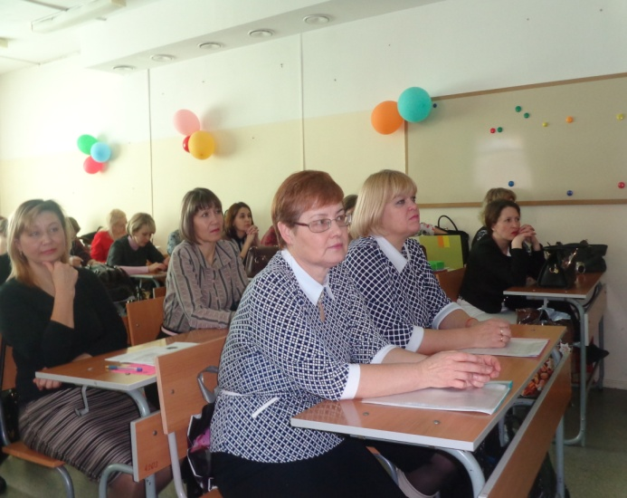
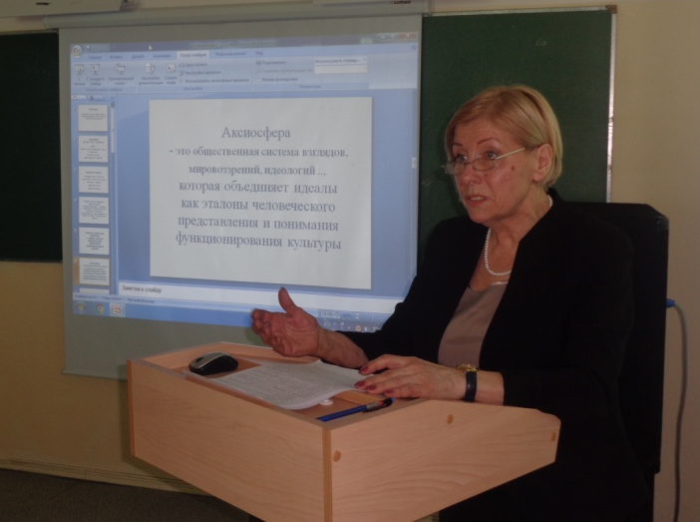
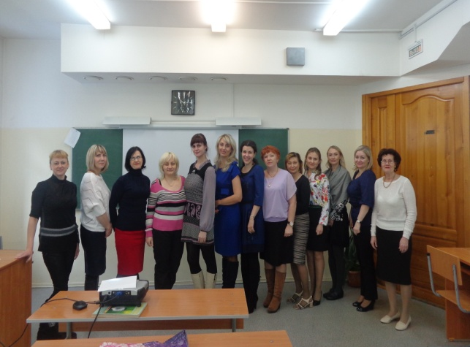
ПЕДАГОГИ ДОО на КОНФЕРЕНЦИИ в БРАТСКОМ ПЕДАГОГИЧЕСКОМ КОЛЛЕДЖЕ

Slide 13
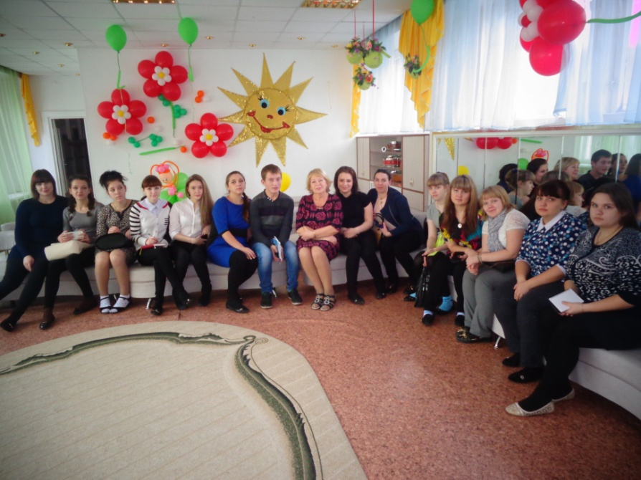
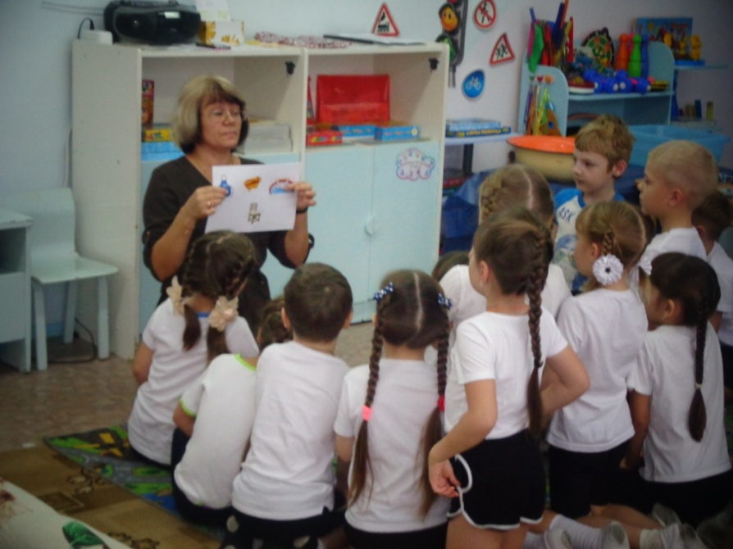
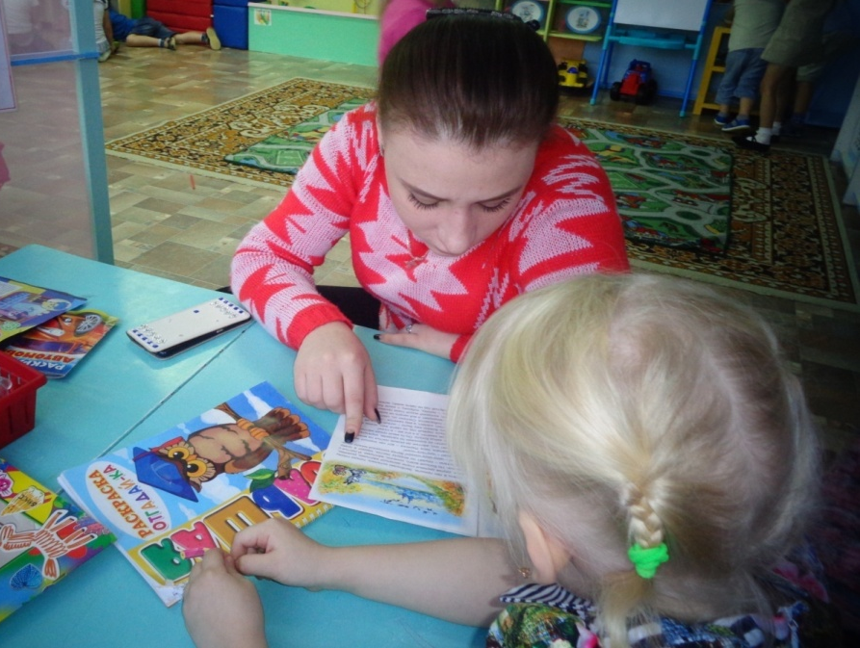
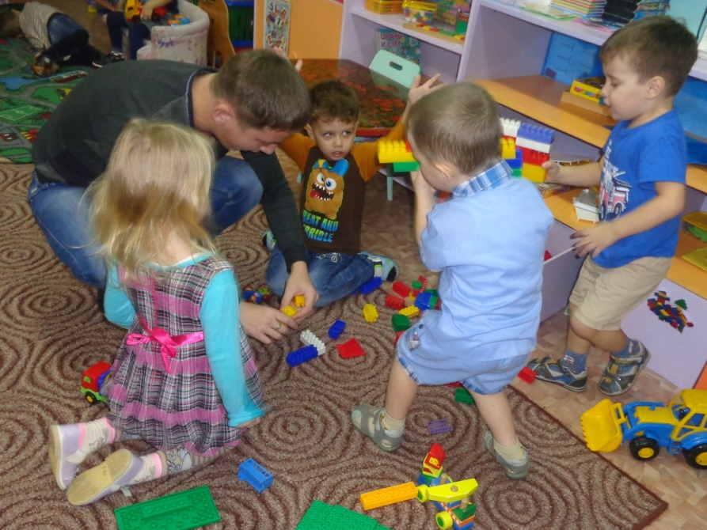
ПРАКТИКА СТУДЕНТОВ КОЛЛЕДЖА в ДОО

Slide 14
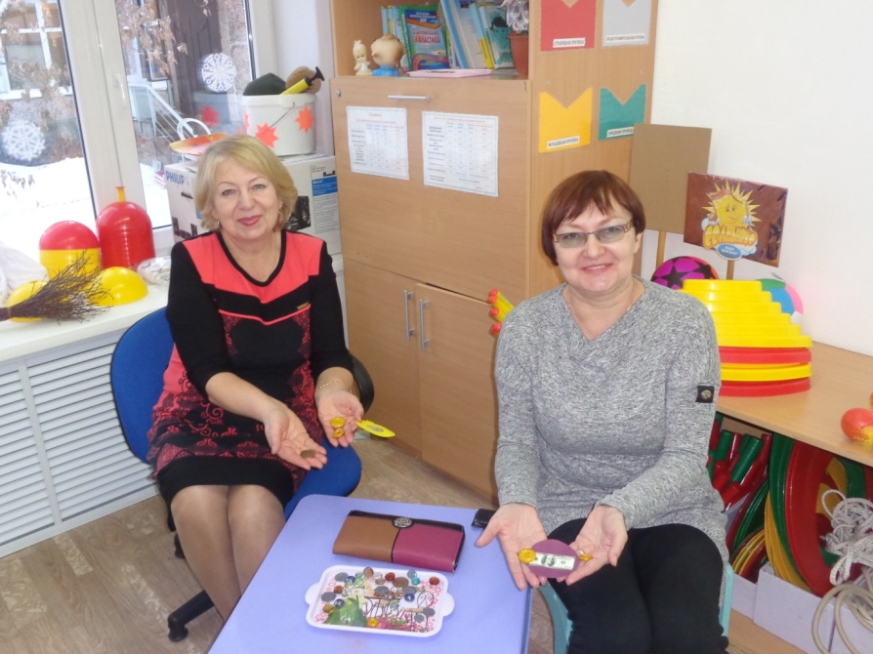
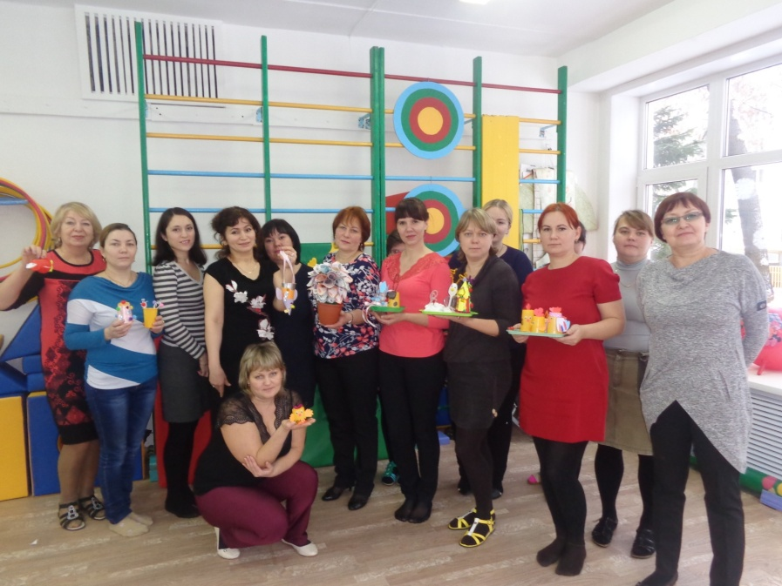
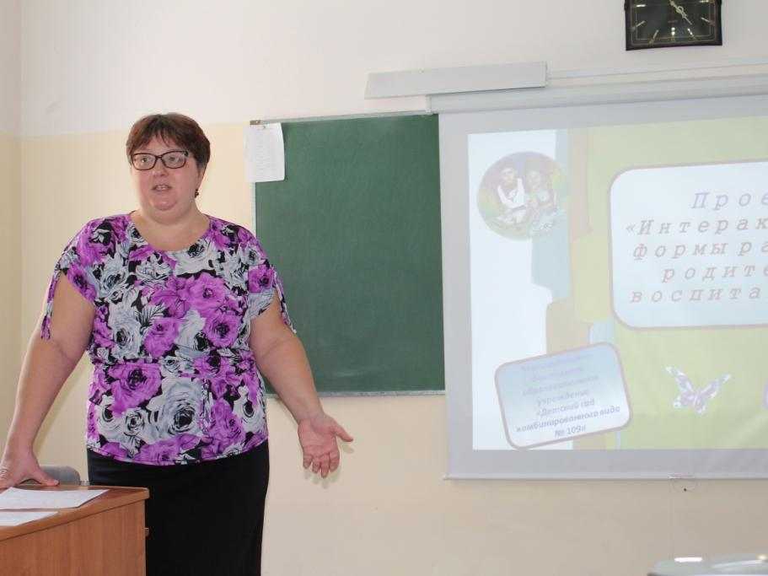
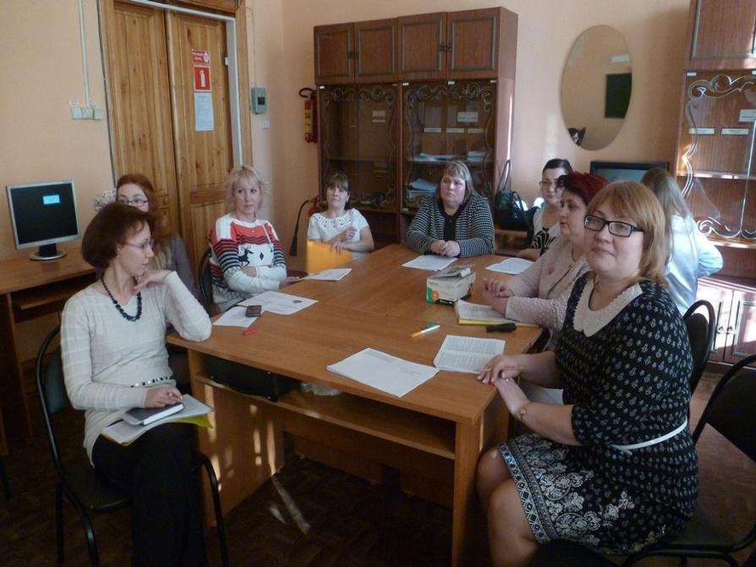
МАСТЕР-КЛАССЫ
педагоги колледжа на базе ДОО
педагоги ДОО на базе колледжа

